Slide 1
面向对象系统分析与设计
深圳大学计算机与软件学院 刘嘉祥

Slide 2
面向对象的设计原则和模式
第 9 部分

Slide 3
内容概要
设计原则
设计模式

Slide 4
内容概要
设计原则
设计模式

Slide 5
从问题开始！
矩形与正方形
假如我们有一个类：矩形（Rectangle）
我们需要一个新的类，正方形（Square）
问：可否直接继承矩形？
没问题，因为数学上正方形就是矩形的子类！

Slide 6
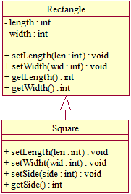
开始设计：正方形
public class Rectangle {
private int length;
private int width;
public void setLength(int l) {
length = l;
}
public int getLength() {
return length;
}
public void setWidth(int w) {
width = w;
}
public int getWidth() {
return width;
}
}
public class Square extends Rectangle {
public void setSide(int side){
super.setLength(side);
super.setWidth(side);
}
public void setLength(int len) {setSide(len);}
public void setWidth(int wid) {setSide(wid);}
}

Slide 7
设计方案正确吗？
public static void resize(Rectangle r) {
while (r.getLength() <= r.getWidth()) {
r.setLength(r.getLength() + 1);
}
System.out.println(“It’s OK.");
}
Rectangle r1 = new Rectangle();
r1.setLength(5);
r1.setWidth(15);
resize(r1);
Rectangle r2 = new Square();
r2.setLength(5);
r2.setWidth(15);
resize(r2);
使用父类（矩形）时，程序正常运行
使用子类（正方形）时，程序陷入死循环
设计出问题了？继承出问题了？
Notes:
7

Slide 8
为什么会出现问题？
面向对象的设计原则
是面向对象设计的基本指导思想
是构造高质量软件的出发点
违背了面向对象的设计原则！

Slide 9
面向对象的基本设计原则
LSP：Liskov替换原则
The Liskov Substitution Principle
OCP：开放-封闭原则
The Open-Close Principle
SRP：单一职责原则
The Single Responsibility Principle
ISP：接口隔离原则
The Interface Segregation Principle
DIP：依赖倒置原则
The Dependency Inversion Principle
……

Slide 10
LSP
LSP(The Liskov Substitution Principle, Liskov替换原则)
“若对于类型S的任一对象o₁，均有类型T的对象o₂存在，使得在T定义的所有程序P中，用o₁替换o₂之后，程序的行为不变，则S是T的子类型”
如果在任何情况下，子类（或子类型）或实现类与基类都是可以互换的，那么继承的使用就是合适的。为了达到这一目标，子类不能添加任何父类没有的附加约束
“子类对象必须可以替换基类对象”

Slide 11
违背LSP原则
Square类针对length、width添加了Rectangle所没有的附加的约束（即要求length=width），这样Square类（子类）不能完全替换Rectangle（父类）
违背了LSP原则
带来潜在的设计问题（使用resize方法时，子类出错！）

Slide 12
怎么办？
在可能的情况下，由抽象类（接口）继承

Slide 13
解决方案

Slide 14
由LSP引发的思考
如何评价设计质量
从LSP的判定规则可以看出，判断继承层次是否合适并不是从参与继承的类本身来判定的，而是从使用该继承层次的程序P入手
评价一个设计方案的质量，不能完全孤立地看这个方案本身，应该根据使用者提出的合理假设来审视
Notes:
14

Slide 15
OCP
OCP（The Open-Close Principle, 开放-封闭原则）
软件实体（类、模块、函数等）应该是可扩展的，但是不可修改的
特征：
对于扩展是开放的（Open for extension）：模块的行为可以扩展，当应用的需求改变时，可以对模块进行扩展，以满足新的需求
对于更改是封闭的（Closed for modification）：对模块行为扩展时，不必改动模块的源代码

Slide 16

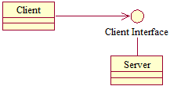
OCP的关键在于抽象
OCP的关键在于抽象
抽象技术：abstract class, Interface
抽象预见了可能的所有扩展（闭）
由抽象可以随时导出新的类（开）

Slide 17
示例：手与门
如何在程序中模拟用手去开门和关门？
行为：
开门（open）
关门（close）
判断门的状态（testOpen）
Notes:
17
手、门

Slide 18
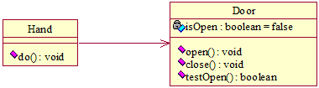
设计实现
public class SmartTest {
public static void main(String[] args) {
Hand myHand = new Hand();
myHand.door = new Door();
myHand.do();
}
}
public class Door {
private boolean isOpen=false;
public boolean testOpen(){
return isOpen;
}
public void open(){
isOpen = true;
}
public void close(){
isOpen = false;
}
}
public class Hand {
public Door door;
void do() {
if (door.testOpen())
door.close();
else
door.open();
}
}

Slide 19
新的需求……
需要手去开关冰箱，抽屉……?
我们只好去修改程序!

Slide 20
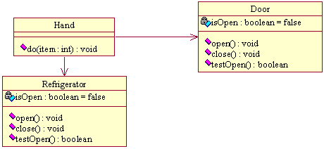
解决新的需求：修改设计
public class Hand {
public Door door;
public Refrigerator refrigerator;
void do(int item) {
switch (item){
case 1:
if (door.testOpen())
door.close();
else door.open();
break;
case 2:
if (refrigerator.testOpen())
refrigerator.close();
else refrigerator.open();
break;
}
}
}
public class SmartTest {
public static void main(String[] args) {
Hand myHand = new Hand();
myHand.door = new Door(); myHand.refrigerator = new Refrigerator();
myHand.do(1);
}
}
手被改了！
主（使用手）程序也被改了！

Slide 21
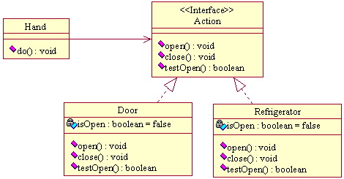
符合OCP的设计方案
public interface Action {
public boolean testOpen();
public void open();
public void close();
}

Slide 22
新的实现
public class Door implements Action{
private boolean isOpen = false;
public boolean testOpen() {
return isOpen;
}
public void open() {
isOpen = true;
}
public void close() {
isOpen = false;
}
}
public class Refrigerator implements Action{
private boolean isOpen = false;
public boolean testOpen() {
return isOpen;
}
public void open() {
isOpen = true;
}
public void close() {
isOpen = false;
}
}
public class Hand {
public Action item;
void do() {
if (item.isOpen())
item.close();
else
item.open();
}
}
public class SmartTest {
public static void main(String[] args) {
Hand myHand = new Hand();
myHand.item = new Door();
myHand.do();
}
}

Slide 23
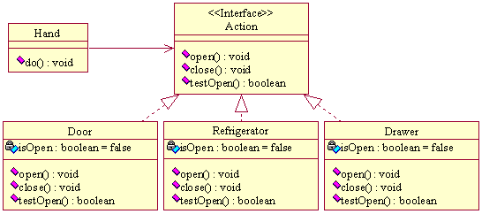
新的需求……
需要手去开关抽屉……?
public class Drawer implements Action {
private boolean isOpen = false;
public boolean testOpen() {
return isOpen;
}
public void open() {
isOpen = true;
}
public void close() {
isOpen = false;
}
}
为抽屉实现Action接口
不需要修改任何原有的设计和代码

Slide 24
SRP
SRP（The Single Responsibility Principle, 单一职责原则）
就一个类而言，应该仅有一个引起它变化的原因（职责）
有关类的职责分配问题，是面向对象设计中最重要的基本原则
SRP体现了内聚性（Cohesion）
内聚性：一个模块的组成元素之间的功能相关性

Slide 25
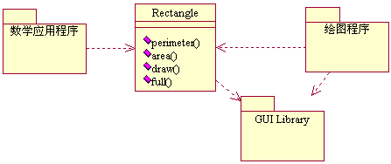
违反SRP的案例
Rectangle类会因为两方面的原因而变化：计算几何方面的原因和用户界面设计方面的原因。其中一个发生变化后，必须修改Rectangle类，而这种修改则可能导致另一个应用程序出错

Slide 26
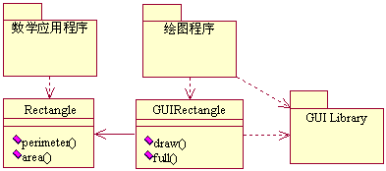
解决方案
增加新的类，使得每个类仅有一个职责

Slide 27
ISP
ISP(The Interface Segregation Principle，接口隔离原则)
客户不应该依赖他们用不到的方法，只给每个客户提供它所需要的接口
为了避免“肥接口(fat interface)”，应当以一个类实现多个接口，而各客户仅仅获知必需的接口

Slide 28
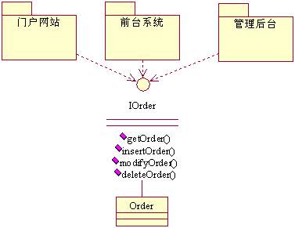
接口污染

Slide 29
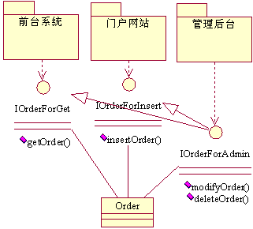
解决方案：分离接口
使用多重继承(实现)分离接口

Slide 30
ISP本质
使用多个专门的接口比使用单一的接口好
一个类对另一个类的依赖性应当是建立在最小的接口上的
避免接口污染(Interface Pollution)

Slide 31
DIP
DIP(依赖倒置原则，The Dependency Inversion Principle)
高层模块不依赖于低层模块，二者都依赖于抽象
抽象不依赖于细节，细节依赖于抽象
针对接口编程，不要针对实现编程

Slide 32
传统的依赖关系
依 赖 的 方 向

Slide 33
符合DIP的系统
依 赖 的 方 向
依 赖 的 方 向

Slide 34
内容概要
设计原则
设计模式

Slide 35
设计模式
设计模式是在设计阶段，通过定义类或特定对象之间的结构和行为，从而解决各类设计问题的通用解决方案
设计模式的产生？
设计解决方案—对某个问题的解决
如果某个解决方案对某类问题都很有用
这时就把它总结出来
这就产生了设计模式

Slide 36
设计模式 vs 设计原则
设计原则是面向对象设计的指导思想
设计模式只是更好地遵循这一指导思想的手段之一
设计模式是面向对象设计的具体技术
设计模式抽象出成功设计的共性，并进行分类与标识

Slide 37
内容概要
设计原则
设计模式
GoF模式
职责分配模式GRASP

Slide 38
GoF设计模式
时间
1994
人物
Erich Gamma、John Vlissides、Ralph Johnson、Richard Helm
合称GoF (Gang of Four)
事件
Design Patterns: Elements of Reusable Object-Oriented Software 《设计模式-可复用面向对象软件的基础》 的出版
提出23种设计模式，统称为GoF模式

Slide 39
GoF设计模式
GoF 23种设计模式
 | 创建型 | 结构型 | 行为型
类 | Factory Method | Adapter (Class) | Interpreter Template Method
对象 | Abstract Factory Builder Prototype Singleton | Adapter (Object) Bridge Composite Decorator Facade Flyweight Proxy | Chain of Responsibility Command Iterator Mediator Memento Observer State Strategy Visitor

Slide 40
GoF应用：State模式-1
LegoSystem::processColor(){
switch (color) {
case RED:
redProcess();
break;
case GREEN:
greenProcess();
break;
case YELLOW:
yellowProcess();
break;
}
};
//修改LegoSystem源代码
case BLUE:
blueProcess();
break;

Slide 41
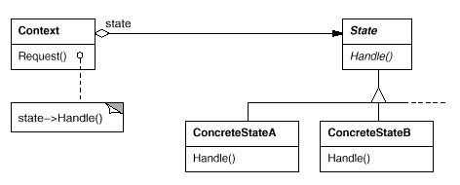
State模式-2
目的：允许一个对象在其内部状态改变时改变其行为
结构：
适用性：
一个对象的行为取决于它的状态，并且它必须在运行时刻根据状态改变它的行为
一个操作中含有庞大的多分支的条件语句，且这些分支依赖于该对象的状态。这个状态通常用一个或多个枚举常量表示
State模式将每一个条件分支放入一个独立的类中；这使得可以根据对象自身的情况将对象的状态作为一个对象，这一对象可以不依赖于其他对象而独立变化

Slide 42
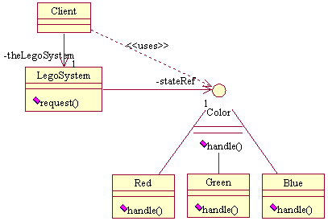
State模式-3

Slide 43
State模式-4
LegoSystem::request(){
color->handle();
};
Color{
public:
virtual void handle();
}
void Red::handle(){
redProcess();
};
void Green::handle(){
greenProcess();
};
void Yellow::handle(){
yellowProcess();
} ;
State模式满足OCP
//仅需要增加新的类，
//原有代码不需要任何变动
void Blue::handle(){
blueProcess();
};

Slide 44
GRASP
职责和职责分配是面向对象分析和设计的最核心工作，合理的职责分配直接决定了设计的质量
GRASP（General Responsibility Assignment Software Pattern，通用职责分配软件模式）
Craig Larman 《Applying UML and Patterns》

Slide 45
9种GRASP模式
Applying UML and Patterns（2nd）
创建者（Creator）
信息专家（Information Expert）
低耦合（Low Coupling）
控制器（Controller）
高内聚（High Cohesion）
多态（ Polymorphism）
纯虚构（ Pure Fabrication）
中介者（Indirection）
受保护变化模式（Protected Variations）

Slide 46
谢 谢!

